Slide 1

SabendoLegal
Gestão Ágil de Software com Kanban e XP: Transformando Aprendizagem em Valor
Trabalho de Reposição • Gestão de Projetos

Slide 2




Kanban: Visualizar e Otimizar o Fluxo
Visualização
Limitar o WIP
Fluxo Puxado
Tornar o trabalho visível em quadros para que todos entendam o estado do projeto instantaneamente.
Controlar o "Trabalho em Andamento" para evitar sobrecarga e garantir que as tarefas sejam concluídas.
As tarefas são puxadas conforme a capacidade, focando em "parar de começar e começar a terminar".
02

Slide 3






XP: Qualidade por Colaboração
Comunicação
Simplicidade
Feedback
Respeito
Alinhamento total entre o time e o cliente.
Fazer o necessário para entregar valor agora.
Aprender e ajustar em ciclos muito curtos.
Responsabilidade coletiva pelo sucesso do projeto.
Cliente Presente
Pequenas Entregas
Planejamento Colaborativo
03

Slide 4





SabendoLegal: A Ideia do Projeto
O Problema
Nossa Solução
Baixo engajamento em E-learning.
Plataforma de cursos on-demand.
Falta de acompanhamento prático.
Acompanhamento de progresso real.
Demora na emissão de certificados.
Provas com correção automática.
Dificuldade de validação por empresas.
Certificado digital com QR Code.
04

Slide 5

Os 3 Épicos do SabendoLegal
Organizamos as funcionalidades em grandes objetivos e as dividimos em histórias de usuário menores.
17 histórias no total
ÉPICO 1
ÉPICO 2
ÉPICO 3
Experiência de Aprendizagem do Aluno
Gestão Pedagógica, Avaliações e Certificação
Faturamento, Matrículas e Gestão de Assinaturas
Histórias US01–US06 · Azul
Histórias US07–US12 · Amarelo
Histórias US13–US17 · Verde
US01
US02
US03
US04
US07
US08
US09
US10
US13
US14
US15
US16
US05
US06
US11
US12
US17
Aprendizagem do aluno
Pedagógico e certificação
Financeiro e assinaturas
05

Slide 6
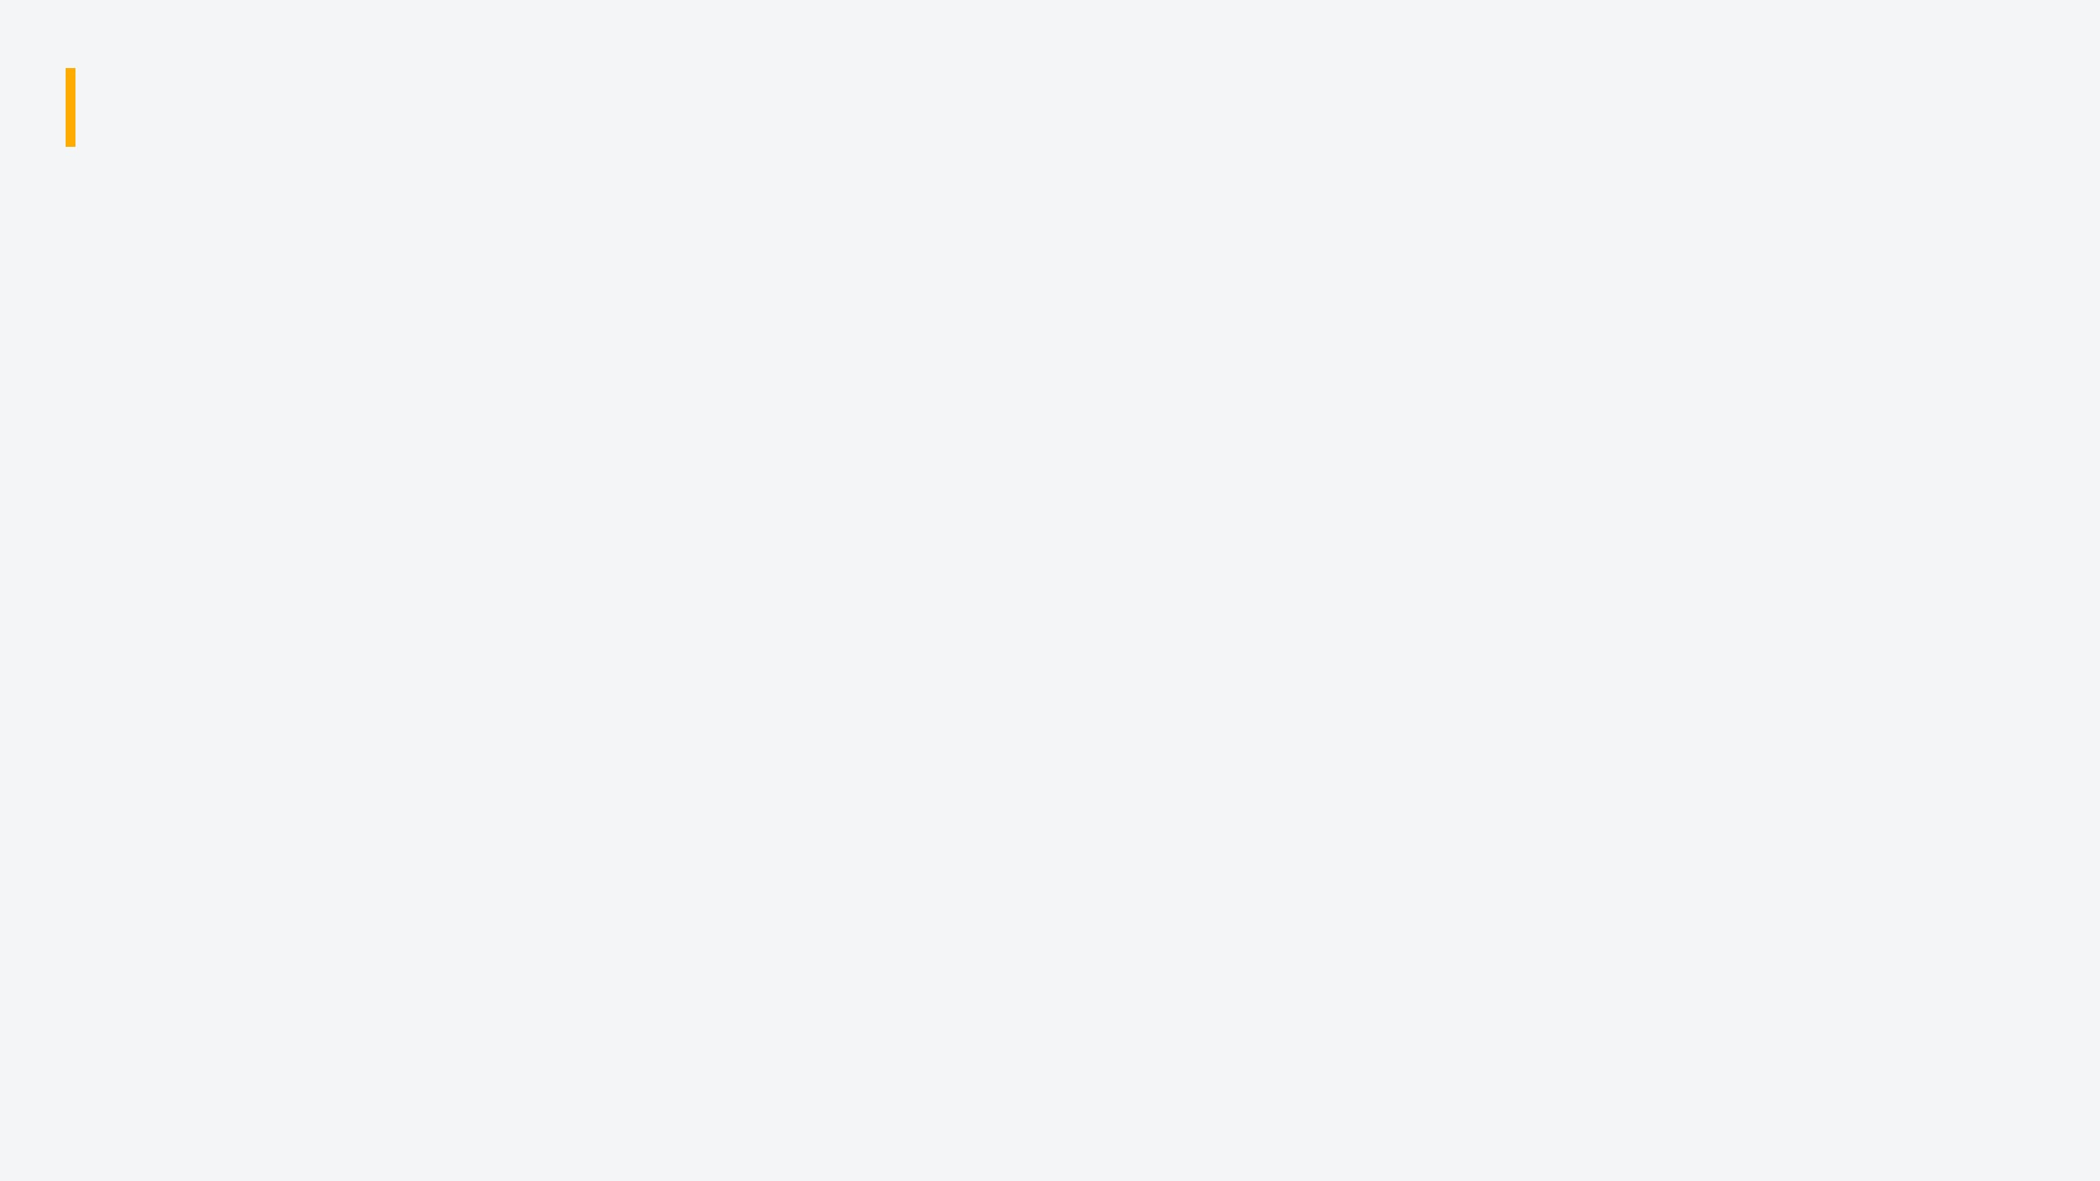
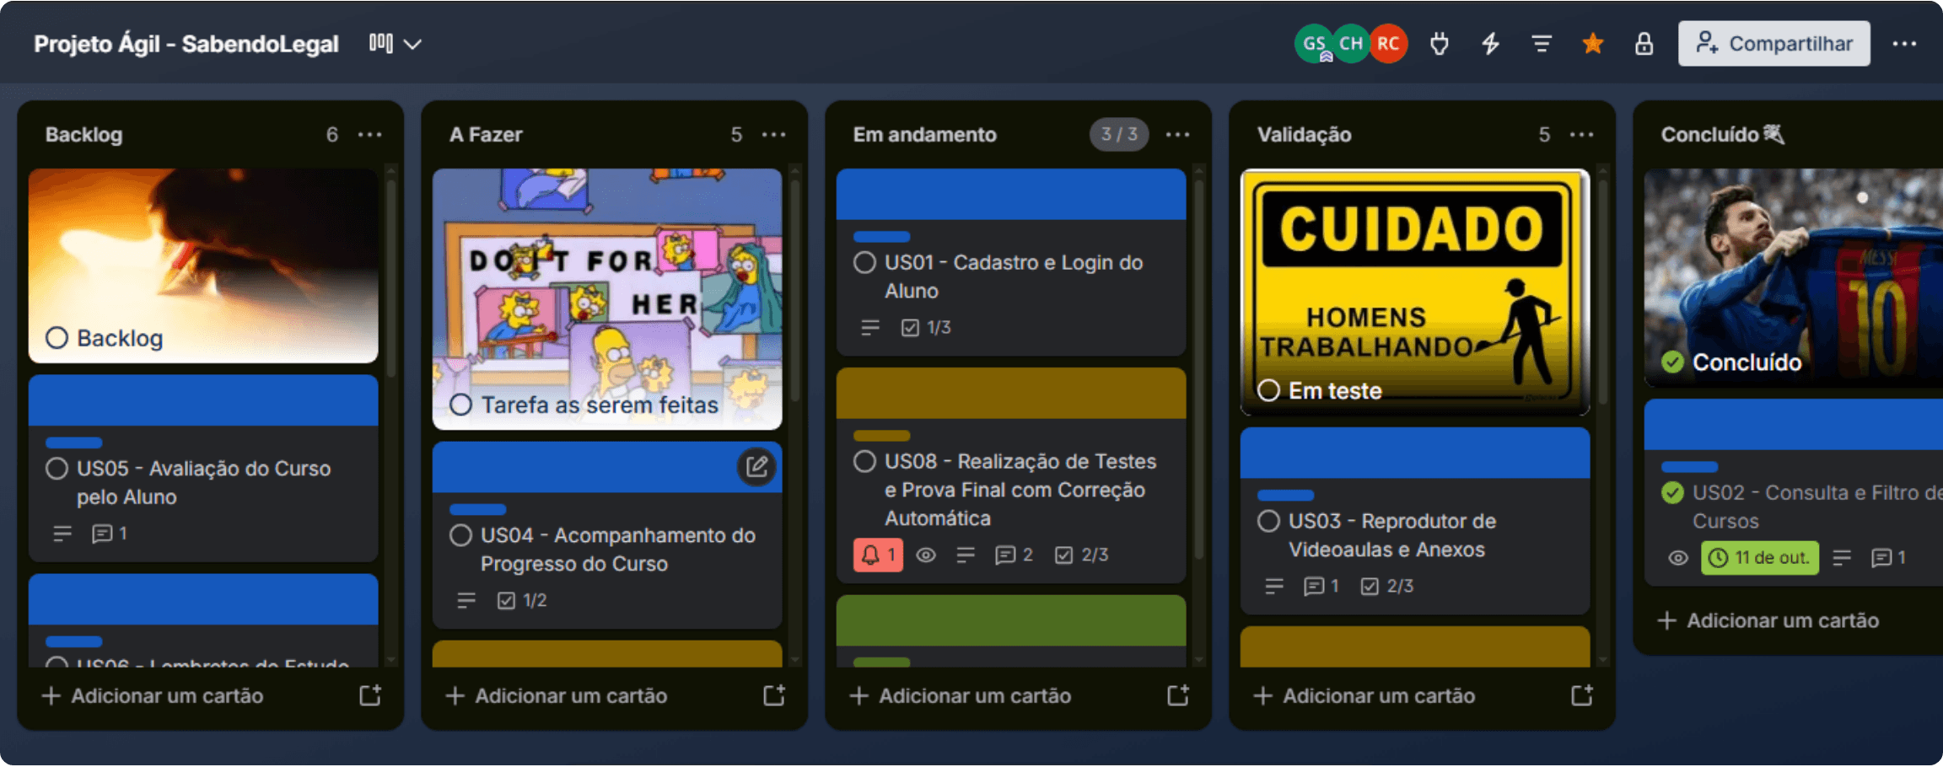
Nosso Projeto no Trello
Evidência visual do nosso fluxo de trabalho ágil estruturado em 5 colunas.
06

Slide 7





Demonstração Prática: Kanban
Limite de WIP = 3
O Gargalo Identificado
Foco e Fluxo Puxado
Demora na Homologação
A coluna Em Andamento possui rigorosamente 3 cartões (US01, US08, US13). Isso garantiu que a equipe não ficasse sobrecarregada, focando na conclusão antes de iniciar novas tarefas.
A coluna Validação acumulou 4 cartões (US03, US07, US09, US11). Identificamos que a equipe pedagógica atrasou na testagem dos critérios BDD, travando o fluxo final.
07

Slide 8
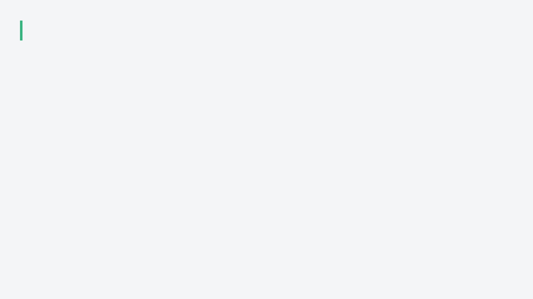





Aplicação Prática: XP e Equipe
Colaboração Extrema
Cliente Presente
Uso de comentários e checklists no Trello para alinhar decisões técnicas e pedagógicas em tempo real com toda a equipe.
Participação ativa do professor/cliente validando os critérios BDD na coluna de teste antes de mover para "Concluído".
Simplicidade (YAGNI)
Feedback Contínuo
Foco estrito em satisfazer apenas os critérios BDD cadastrados, evitando o inchaço de escopo desnecessário.
Envio constante de protótipos e regras de negócio para validação imediata, reduzindo o retrabalho.
Equipe realocou capacidade para destravar o gargalo na validação!
08

Slide 9

Conclusão
A união de ambos permite que o XP defina como a equipe se comunica, valida e decide (colaboração, cliente ativo, simplicidade e ciclos rápidos) enquanto o Kanban defina como o trabalho flui e se organiza visualmente (visibilidade, limites de WIP e eliminação de gargalos). Essa combinação assegura entregas de alto valor, no prazo e com capacidade contínua de adaptação.
09

Slide 10

Referências bibliográficas
AGILE ALLIANCE. Extreme Programming (XP). Agile Alliance Glossary, 2026. Disponível em: https://agilealliance.org/glossary/xp/. Acesso em: 09 out. 2026.
IBM. O que é gestão ágil de projetos? IBM Think Topics, 2024. Disponível em: https://www.ibm.com/br-pt/think/topics/agile-project-management. Acesso em: 09 out. 2026.
ALURA. O que é o Método Kanban: Principais Conceitos, Princípios e Práticas. Artigo Técnico, 2021. Disponível em: https://www.alura.com.br/artigos/metodo-kanban. Acesso em: 09 out. 2026.
SERVICENOW. O que é gerenciamento ágil de projetos? Guia Estratégico de Portfólio, 2026. Disponível em: https://www.servicenow.com/br/products/strategic-portfolio-management/what-is-agile-project-management.html. Acesso em: 09 out. 2026.
ATLASSIAN. O que é o Kanban? Guia de Metodologias Ágeis, 2026. Disponível em: https://www.atlassian.com/br/agile/kanban. Acesso em: 09 out. 2026.
SYDLE. Extreme Programming (XP): o que é e como funciona essa metodologia ágil? Blog SYDLE, 2021. Disponível em: https://www.sydle.com/br/blog/extreme-programming-602ee205da4d096809438c9c. Acesso em: 09 out. 2026.
DEVMEDIA. Extreme Programming: Conceitos e Práticas. Artigo Técnico, 2012. Disponível em: https://www.devmedia.com.br/extreme-programming-conceitos-e-praticas/1498. Acesso em: 09 out. 2026.
UMBLER. Método Kanban: o que é, como funciona e como aplicar na prática. Blog Umbler, 2024. Disponível em: https://blog.umbler.com/br/metodo-kanban/. Acesso em: 09 out. 2026.
10

